Slide 1


Slide 2
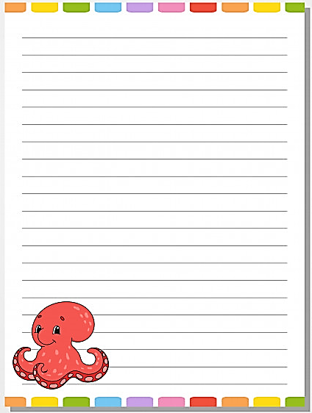
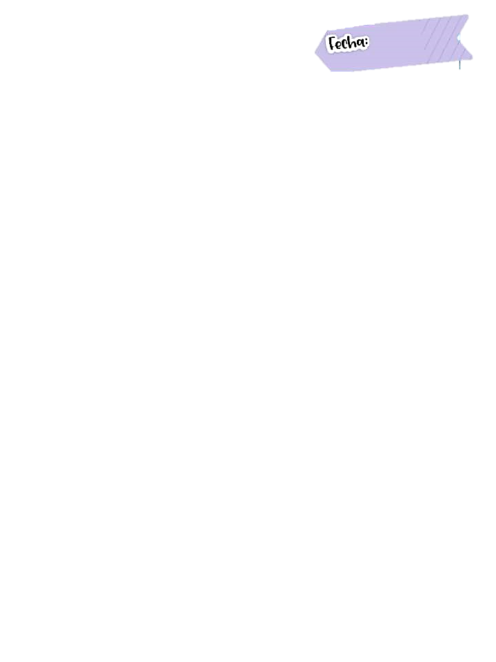
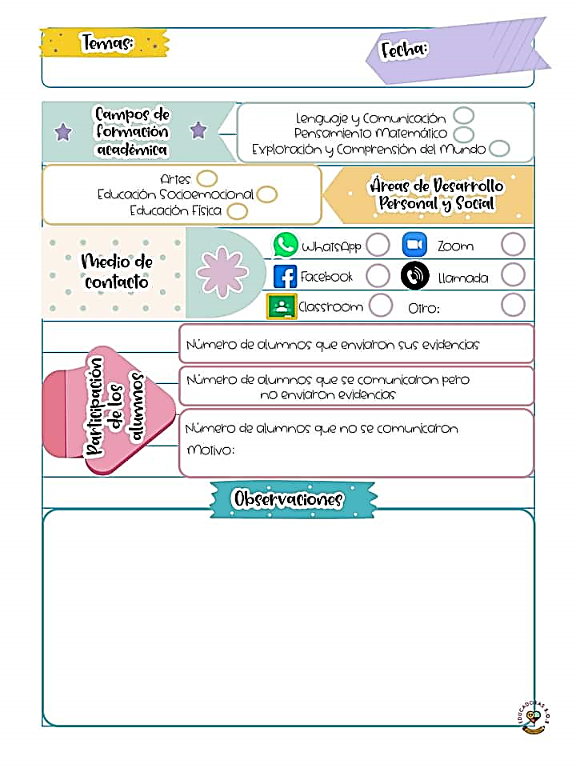

Diario de la alumna
Jardín de Niños “Victoria Garza Villarreal”
Educadora: Gabriela Morin de la Rosa. Practicante: Montserrat Vazquez Espinoza.
29/04/2021
5 alumnos en la clase en línea.
Los padres de familia tienen la oportunidad de mandar todas las evidencias de las semanas el día viernes.
El día de hoy en el programa de aprende en casa se trabajo con el campo de pensamiento matemático haciendo énfasis en determinar la cantidad de elementos de diferentes colecciones al participar en juegos, a través de distintos juegos determinar la cantidad de elementos en diferentes colecciones, como actividad de reforzamiento se le solicito a los alumnos jugar con dos dados en repetidas ocasiones para que con algún objeto colocaran las cantidades que le salieron en cada juego.

